Slide 1

Режими грошово-кредитної політики центральних банків
Від фіксованого курсу до інфляційного таргетування: уроки світового досвіду та виклики для України

Slide 2
МОДУЛЬ 2
Що таке режим грошово-кредитної політики?
Режим грошово-кредитної політики — це сукупність взаємопов'язаних, скоординованих заходів центрального банку для досягнення стратегічної мети. Завдання вирішується через досягнення або утримання на стабільному рівні значення номінального показника, який виступає проміжною ціллю.
Центральні банки обирають один з трьох базових номінальних показників: обсяг грошової маси в обороті, значення валютного курсу або рівень інфляції. Утримання динаміки цих змінних на проголошеному рівні називається таргетуванням.
Монетарне таргетування
Курсове таргетування
Інфляційне таргетування
Контроль грошової маси
Фіксація валютного курсу
Стабілізація цін

Slide 3
Класифікація режимів грошово-кредитної політики
01
02
03
Фіксований валютний курс
Валютний комітет
Монетарне таргетування
Прив'язка національної валюти до іноземної з мінімальними коливаннями
Жорстке законодавче зобов'язання обміну з повним резервним покриттям
Контроль обсягу грошової маси як проміжної цілі політики
04
05
Інфляційне таргетування
Гнучкі гібридні режими
Прямий контроль рівня інфляції через процентну політику
Комбінація різних підходів залежно від економічних умов

Slide 4

Режим таргетування валютного курсу
Центральний банк встановлює номінальний обмінний курс як проміжну ціль і забезпечує його стабільність відносно валюти країни-якоря через зміни процентних ставок і прямі валютні інтервенції. Таким чином країна імпортує цінову стабільність від держави, валюта якої обрана за "якір".
Підтримання валютного курсу вимагає відповідної економічної політики: низької інфляції проти країни-якоря, достатніх обсягів міжнародних резервів, підтримання конкурентоспроможності та надійності, включаючи інституційну, законодавчу і політичну стабільність.

Slide 5
Де-юре vs Де-факто класифікація
Проблема розбіжностей
Страх плавання
Страх прив'язки
Численні спостереження показали, що режими обмінних курсів у країнах часто значно відрізняються від офіційно проголошених. Країна може демонструвати поведінку, несумісну з декларованими зобов'язаннями.
Країна де-юре має гнучкий режим, але де-факто підтримує стабільність (Болгарія, Румунія, Словаччина)
Режим де-юре жорсткіший, ніж де-факто. Поширене явище середини 90-х років
Це призвело до появи нової класифікації, яка базується на дійсній поведінці валютних курсів — де-факто класифікації, що описує реальні дії країн, а не декларації.

Slide 6



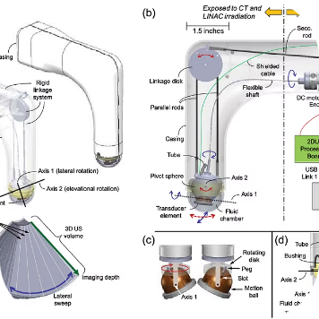
Режими курсового таргетування за класифікацією МВФ
Без суверенного платіжного засобу
Валютний комітет
Фіксована прив'язка
Повзуча прив'язка
Законодавче зобов'язання обміну за твердим курсом з повним покриттям валютними резервами. Мінімальна свобода для дискреційної політики.
Курс у коридорі ±1% до іншої валюти або корзини валют. Більша гнучкість монетарної політики через інтервенції.
Курс коригується за визначеними індикаторами (різниця інфляції, ринкові показники). Обмежена гнучкість політики.
Валюта іншої країни як єдиний законний засіб платежу або членство у валютному союзі. Повна відмова від контролю над монетарною політикою.

Slide 7

Переваги режиму таргетування валютного курсу
Номінальний якір
Зниження інфляційних очікувань
Легкість контролю
Стимулювання торгівлі
Фіксований курс служить номінальним якорем монетарної політики, збільшуючи її транспарентність. Громадськості легко визначати дотримання проміжної цілі.
За звичайних умов центральному банку легко контролювати валютний курс через валютні інтервенції.
Зменшення трансакційних витрат і непевності в міжнародній торгівлі, стимулюючи економічну інтеграцію.
Прив'язка до валюти країни з низькою інфляцією знижує інфляційні очікування до рівня країни-якоря.

Slide 8

Недоліки режиму таргетування валютного курсу
Слабка кореляція з інфляцією
Втрата інструментів реагування
Фіксований курс не гарантує низької інфляції. Вимагає низької світової інфляції і стійкого реального курсу, що неможливо контролювати довгостроково.
Позбавляє центральний банк можливості відповідати на внутрішні шоки. Шоки країни-якоря неминуче відображаються на внутрішніх ставках.
Зростання ролі фіскальної політики
Схильність до спекуляцій
Країни стають вразливими до спекулятивних атак, особливо за умов мобільності капіталів і глобалізації.
При фіксованому курсі суттєво зростає значення фіскальної політики для макроекономічної стабілізації.

Slide 9

Валютний комітет: механізм і особливості
Ключові характеристики
Національна валюта випускається лише проти іноземної валюти і повністю підкріплюється валютними резервами. Це залишає мінімальну свободу для дискреційної монетарної політики.
Повністю виключаються традиційні функції центрального банку: монетарний контроль і кредитор останньої інстанції. Країна імпортує довіру до валюти від держави-якоря.
Зобов'язання
100% резерви
Обмежена емісія
Коли доцільний?
Нестача довіри до монетарної влади (Болгарія)
Створення нового центробанку (Естонія, Литва)
Попередження нестабільності під час криз
Валютний комітет — найжорсткіша форма фіксованого курсу з експліцитним законодавчим зобов'язанням обміну за твердим курсом.

Slide 10




Вплив валютного комітету на економіку
Інфляційні очікування
Гнучкість цін
Повільно наближаються до рівня країни-якоря. Довіра до режиму зростає.
Ціни стають більш гнучкими, прямують донизу, відображаючи впевненість агентів.
Макроекономічна дисципліна
Мікроекономічна дисципліна
Центробанк не може фінансувати дефіцит бюджету, створюючи прямі бюджетні обмеження.
Банки обмежують кредитування для уникнення ризиків без рефінансування.
Ключова риса — гарантія конвертованості валюти через повне покриття грошової бази резервами в іноземній валюті.

Slide 11
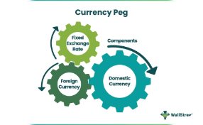

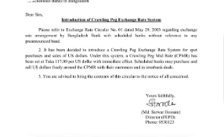

Різновиди режимів фіксованої прив'язки
Звичайна фіксована прив'язка
Прив'язка з коридором
Повзуча прив'язка
Повзуча прив'язка з коридором
Курс підтримується в межах більше 1% від центрального курсу. Обмежений рівень свободи монетарної політики залежно від ширини коридору.
Курс коригується за визначеними індикаторами (різниця інфляції, ринкові показники). Розрізняють прив'язку до майбутнього і до минулого періоду.
Курс у коридорі ±1% до іншої валюти або корзини валют. Підтримується через прямі інтервенції або опосередкований вплив. Більша гнучкість монетарної політики, ніж у валютному комітеті.
Курс у коридорі від центрального курсу на 1%, який періодично коригується. Гнучкість залежить від ширини коридору.

Slide 12
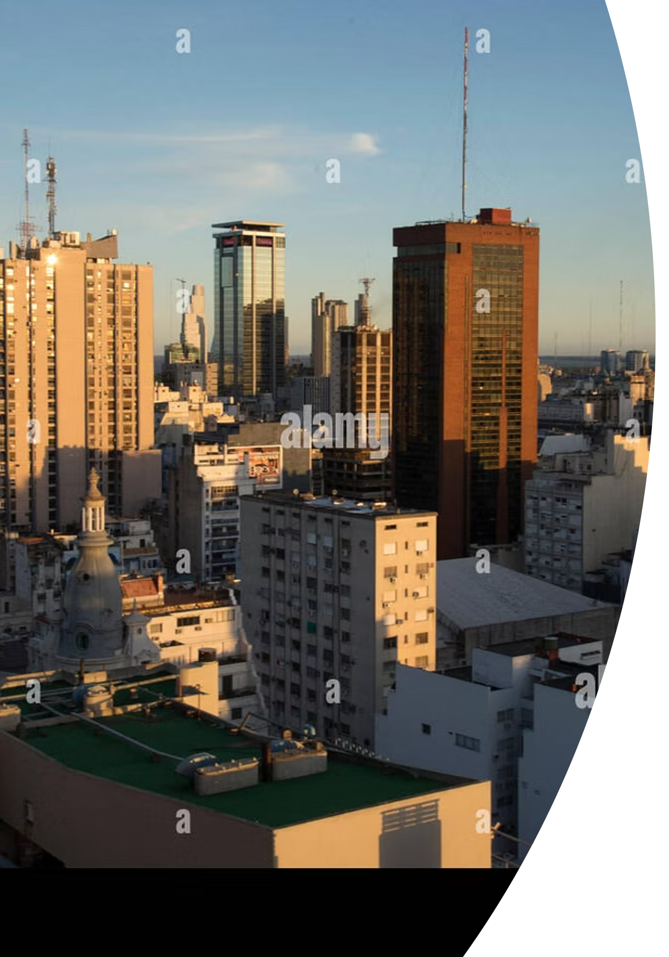
Аргентина: від валютної ради до доларизації
Аргентина має довгу історію економічної нестабільності з гіперінфляцією (1989–1990 рр. — тисячі відсотків), частими девальваціями та кризами. У 2001–2002 рр. валютна рада "План конвертованості" провалилася через брак резервів, фіскальний дефіцит і зовнішні шоки, призвівши до дефолту за боргом $100 млрд і соціальних заворушень.
Доларизація (повна заміна песо на USD) була ключовою обіцянкою президента Хав'єра Мілея під час кампанії 2023 р. як спосіб "викорінити інфляцію". Однак це вимагає величезних резервів (щонайменше $30–40 млрд), політичної волі та потенційно допомоги від США чи МВФ.

Slide 13
Аргентина: поточна стратегія замість доларизації
Результати "шокової терапії"
Різка девальвація
Контрольована девальвація
Інфляція знизилася з пікових 211% у 2023 р. до ~140% у 2024 р., прогнозується однозначна цифра до 2027 р. З 1 січня 2026 р. впроваджено новий crawling peg, прив'язаний до місячної інфляції.
50% у грудні 2023 р.
1–2% щомісяця
Валютний коридор
Центральний банк накопичує резерви (план на $10 млрд у 2026 р.). Економіка відновлюється після рецесії 2024 р. (ВВП -1.6%) з підтримкою від США ($20 млрд своп) і МВФ.
З квітня 2025 р.

Slide 14
Аргентина: переваги та недоліки стратегії
Переваги доларизації
Недоліки та ризики
Усунення гіперінфляції та стабілізація цін
Зниження вартості запозичень і залучення інвестицій
Фіскальна дисципліна без монетарного фінансування
Сприяння торгівлі з США (експорт сої, м'яса)
Повна втрата незалежності монетарної політики
Втрата сеньйоражу (~1–2% ВВП щорічно)
Залежність від зовнішніх шоків США
Соціальна нерівність (бідність до 50% населення)
Ризик кризи девальвації при низьких резервах
Ситуація на 2026 р.: Повної доларизації не відбулося (шанси 5.5%). Неофіційний курс ~1530 ARS/USD, офіційний ~1516 ARS/USD.

Slide 15

Гонконг: класичний приклад валютної ради
Гонконг — класичний приклад успішного currency board: HKD фіксований у коридорі 7.75–7.85 до USD з повним покриттям резервів (>150% грошової бази). Режим впроваджено 1983 р. після кризи, коли HKD впав через політичну невизначеність передачі Китаю.
Система витримала азійську кризу 1997–1998 рр. (спекулятивні атаки, підвищення ставок до 300% на день) та глобальну кризу 2008 р. завдяки резервам (~$500 млрд). Гонконг — третій фінансовий хаб після Нью-Йорка та Лондона.

Slide 16
Гонконг: переваги валютної ради
Стабільність фінансового центру
Автоматична корекція
Фіксація забезпечує низьку інфляцію (~2–3% щорічно), приваблюючи інвестиції ($100 млрд FDI щорічно). Біржа HKEX має капіталізацію >$5 трлн.
Currency board вимагає 100% резервів, тому емісія HKD можлива лише за припливом USD. Це запобігає інфляції та змушує до фіскальної дисципліни.
Сприяння торгівлі
Захист від спекуляцій
Залежність від Китаю (70% торгівлі) та США полегшується стабільним курсом. HKD — конвертована валюта для RMB-офшору.
HKMA має інструменти інтервенцій, витримуючи атаки (1998 р. — $14 млрд витрачено на оборону).

Slide 17
Гонконг: проциклічність та кризи девальвацій
Механізм проциклічності
При спекулятивних атаках резерви зменшуються → кількість HKD скорочується → дефіцит ліквідності → процентні ставки різко зростають. Це автоматичний захист пегу, але посилює рецесію.
Азійська криза 1997–1998 рр.: Overnight HIBOR підскочив до 280–300% (з 8%), тримісячні ставки — 25–50%. Hang Seng Index впав на 23% за кілька днів, загалом >50% від піку.
-5.9%
8%
Падіння ВВП
Безробіття
У 1998 р. — найгірша рецесія за десятиліття
Зросло з 2.2% у 1997 р. до піку у 1999 р.
HKMA не може бути повноцінним кредитором останньої інстанції без порушення правил currency board — це зберігає пег, але ціна — менша гнучкість у кризах.

Slide 18

Саудівська Аравія: петродоларова економіка
Саудівська Аравія — петродоларова економіка, де нафта (90% експорту) торгується в USD. Пег впроваджено 1986 р. (3.75 SAR = 1 USD) після падіння цін на нафту для стабілізації доходів. Режим витримав кризи: війну в Перській затоці 1990 р., падіння цін на нафту 2014–2016 рр. до $30/барель (резерви впали з $737 млрд до $496 млрд).
Стабілізація нафтових доходів
Низька інфляція
Сильні резерви
SAMA має ~$500 млрд, дозволяючи інтервенції.
~2–3%, приваблюючи FDI ($20 млрд у 2025 р.).
Без валютного ризику, бюджет передбачуваний. Підтримує Vision 2030 (диверсифікація).

Slide 19
Саудівська Аравія: недоліки та виклики
1
2
3
4
Втрата незалежності монетарної політики
Залежність від нафти та USD
Зниження конкурентоспроможності
Інфляційні імпорти
Політика ФРС може імпортувати інфляцію (2021–2022 рр. — інфляція сягнула 6%).
Ставки копіюють ФРС, що може суперечити локальним потребам. Високі ставки США у 2022–2023 рр. сповільнили диверсифікацію (зростання ВВП ~2% у 2025 р.).
При низьких цінах на нафту (2020 р. — $20/барель) тиск на резерви для захисту пегу, призводячи до дефіциту (~5% ВВП).
Сильний USD робить не-нафтовий експорт дорожчим (туризм, послуги), гальмуючи Vision 2030.
Ситуація на 2026 р.: Пег незмінний — 3.75 SAR = 1 USD (поточний ~3.7508). SAMA підтримує стабільність, резерви достатні, інфляція низька, зростання ~3%.

Slide 20
Загальні висновки: компроміси фіксованих режимів
Уроки для України
Втрата незалежності
Кризи девальвацій
В Аргентині втрата незалежності — благо через історичну недовіру до влади. У Гонконзі та Саудівській Аравії — прийнятно завдяки резервам і експорту.
Ключовий компроміс — залежність від ФРС. Добре в стабільні часи (низькі ставки стимулюють зростання), погано в кризах (високі ставки посилюють рецесії).
Трапляються при слабких резервах чи невідповідностях (Аргентина 2001 — провал). Гонконг і Саудівська Аравія уникають завдяки >100% покриттю.
Фіксовані режими стабільні, якщо підтримані резервами та дисципліною. Проте вони вимагають відмови від гнучкості монетарної політики та створюють ризики проциклічності в кризах.
На 2026 р., з потенційним зниженням ставок ФРС, залежність від США може стати перевагою для країн з фіксованими режимами.

